Slide 1

我 选 我

Slide 2
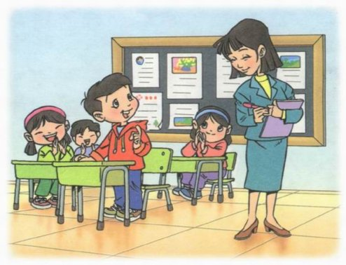
我 选 我
读一读
学一学
朗读课文
课中休息

Slide 3
读一读
wei
bu
shi
ning
劳动委员 补选 教室 王宁
愣住 亲切 集体 掌声
leng
qie
ji
zhang

Slide 4
读一读
wei
bu
shi
ning
劳动委员 补选 教室 王宁
愣住 亲切 集体 掌声
leng
qie
ji
zhang

Slide 5
课中休息
歌曲《童年》
歌曲《小小少年》

Slide 6
读课文思考
1、当林老师让大家补选一名劳动委员时，为什么教室静悄悄的？
2、当王宁说：“我选我”时，为什么大家都愣住了。
3、王宁为什么要选自己当劳动委员。
4、假如参加班干部竞选，你准备讲些什么？

Slide 7
读课文思考
1、当林老师让大家补选一名劳动委员时，为什么教室静悄悄的？
2、当王宁说：“我选我”时，为什么大家都愣住了。
3、王宁为什么要选自己当劳动委员。
4、假如参加班干部竞选，你准备讲些什么？

Slide 8

童年

Slide 9
小小少年

Slide 10

2004.06

